Slide 1
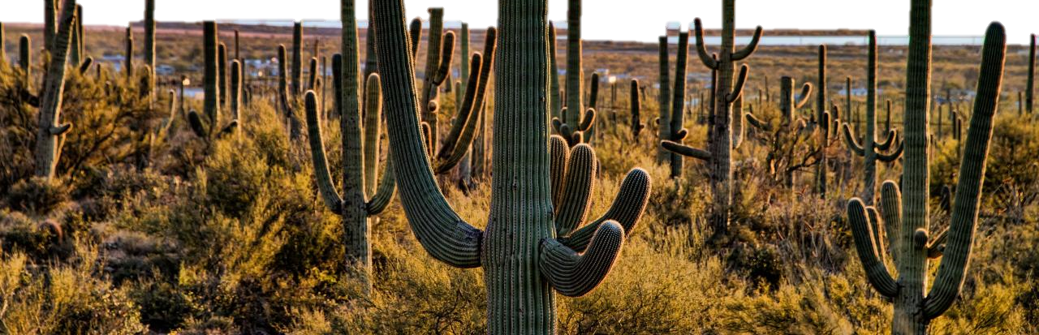
Biodiversidade: Interações entre Organismos e Ambiente
Módulo 1 – Organismos e o Ambiente físico
Aula 3. Adaptações dos Organismos
Edlley Pessoa

Slide 2
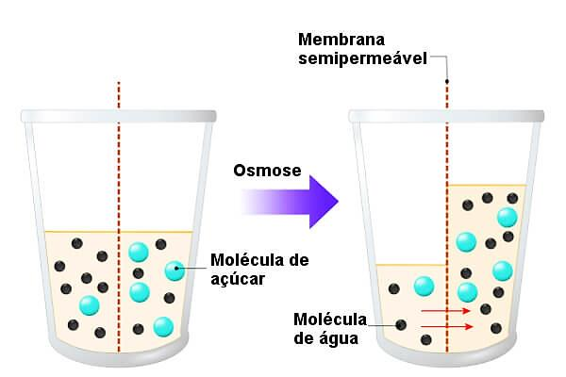
Aula 3. Adaptações dos Organismos
Adaptações a ambientes aquáticos
Potencial osmótico

Slide 3
Aula 3. Adaptações dos Organismos
Adaptações a ambientes aquáticos
OSMORREGULAÇÃO
- 0,4 MPa
SALGADA
DOCE
- 1,2 MPa
0 MPa

Slide 4
Aula 3. Adaptações dos Organismos
Adaptações a ambientes aquáticos
OSMORREGULAÇÃO
Elevadas concentrações de solutos orgânicos nas raízes para aumentar o potencial

Slide 5
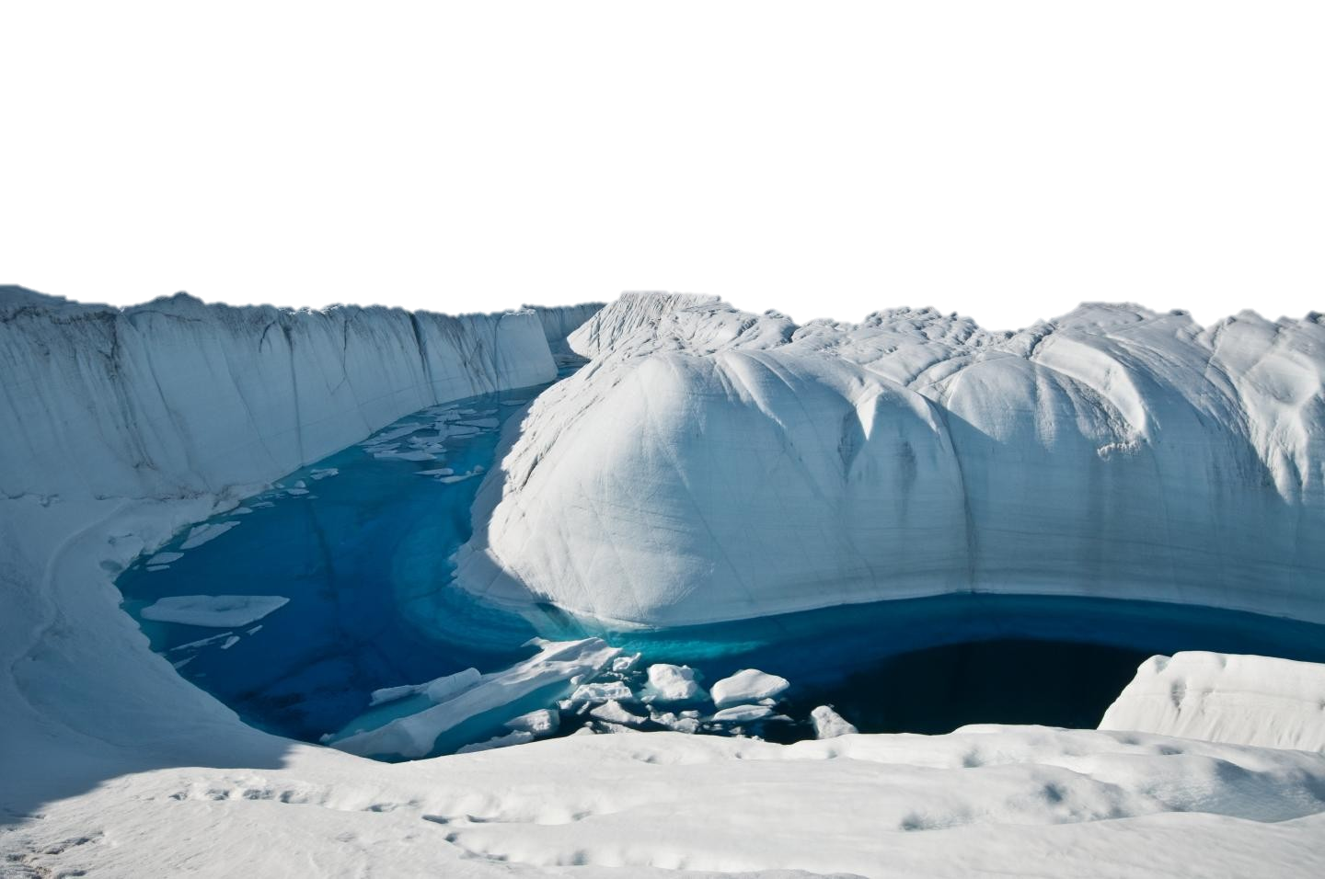
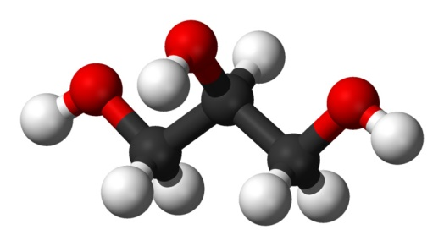
Aula 3. Adaptações dos Organismos
Adaptações a ambientes aquáticos
H₂O pura = 0°C
H₂O mar (3,5% de sais) = -1,9°C
Sangue (1,75% sais) = ???
Glicerol

Slide 6
Aula 3. Adaptações dos Organismos

Slide 7
Aula 3. Adaptações dos Organismos

Slide 8
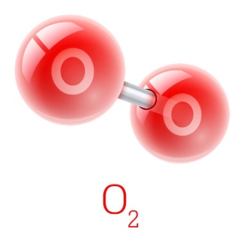
Aula 3. Adaptações dos Organismos
Adaptações a ambientes aquáticos

Slide 9
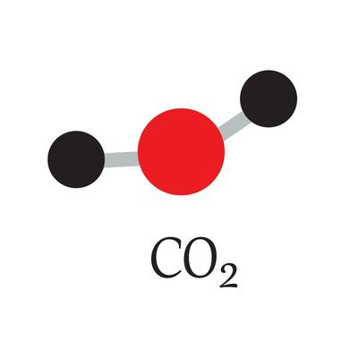
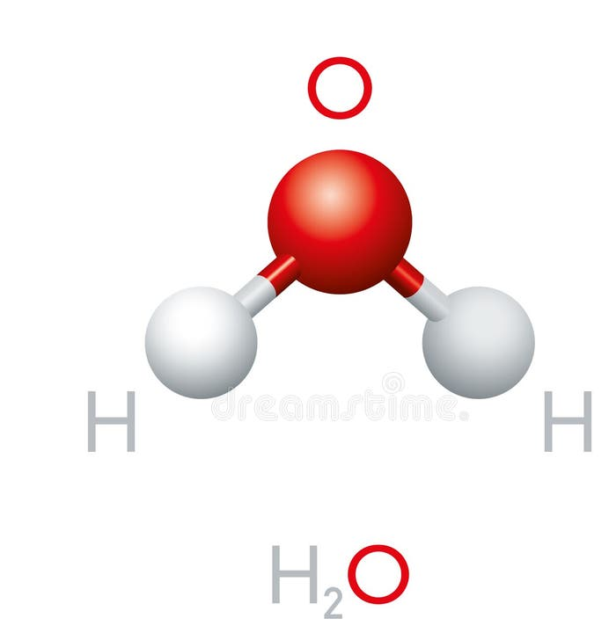
Aula 3. Adaptações dos Organismos
Adaptações a ambientes aquáticos

Slide 10
Aula 3. Adaptações dos Organismos
Adaptações a ambientes aquáticos

Slide 11
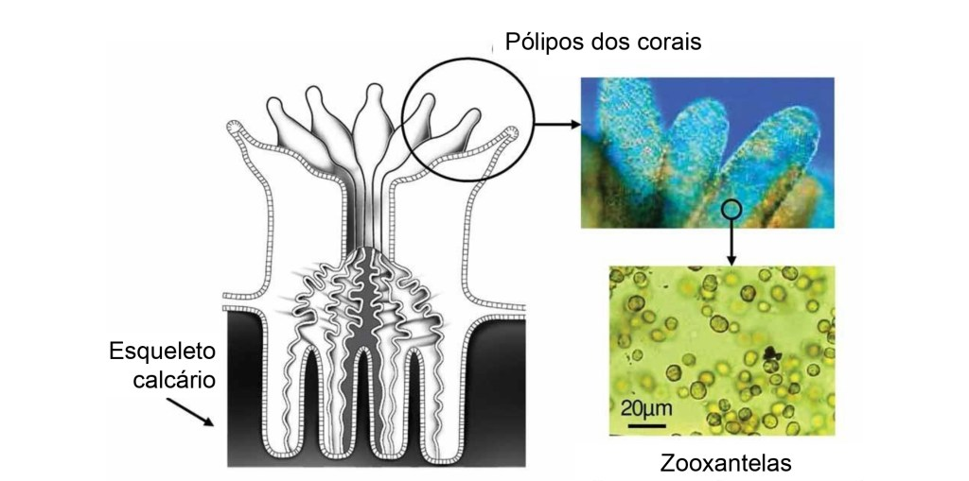
Aula 3. Adaptações dos Organismos
Branqueamento
Temperatura
CO₂

Slide 12
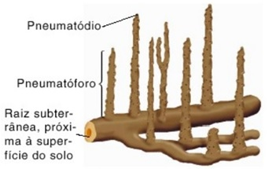
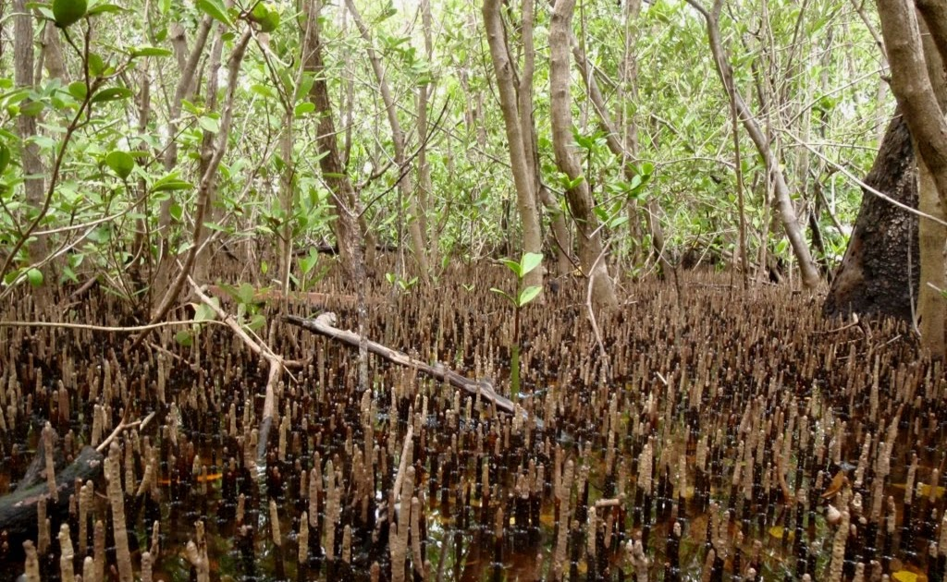
Aula 3. Adaptações dos Organismos
Adaptações a ambientes aquáticos
Alagamento
Pneumatóforos - Pneumatódios

Slide 13
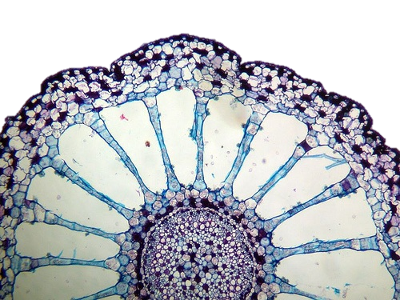
Aula 3. Adaptações dos Organismos
Adaptações a ambientes aquáticos
Tecidos de Plantas aquáticas
Aerênquima

Slide 14
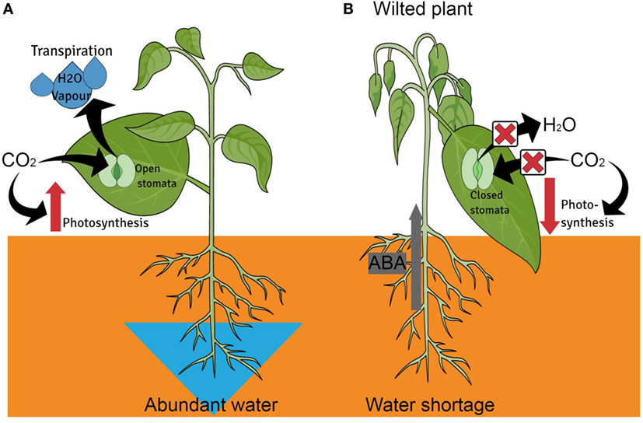
Aula 3. Adaptações dos Organismos
Adaptações a ambientes Terrestres
ESTRESSE HÍDRICO

Slide 15
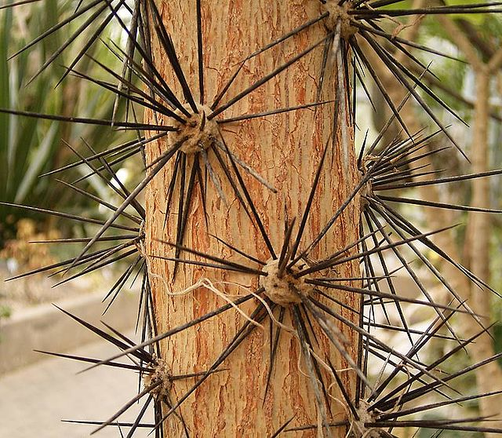
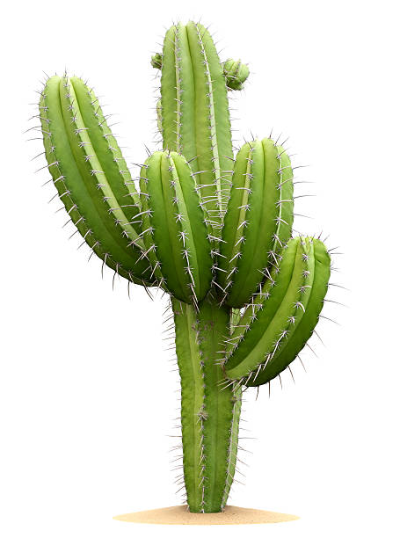
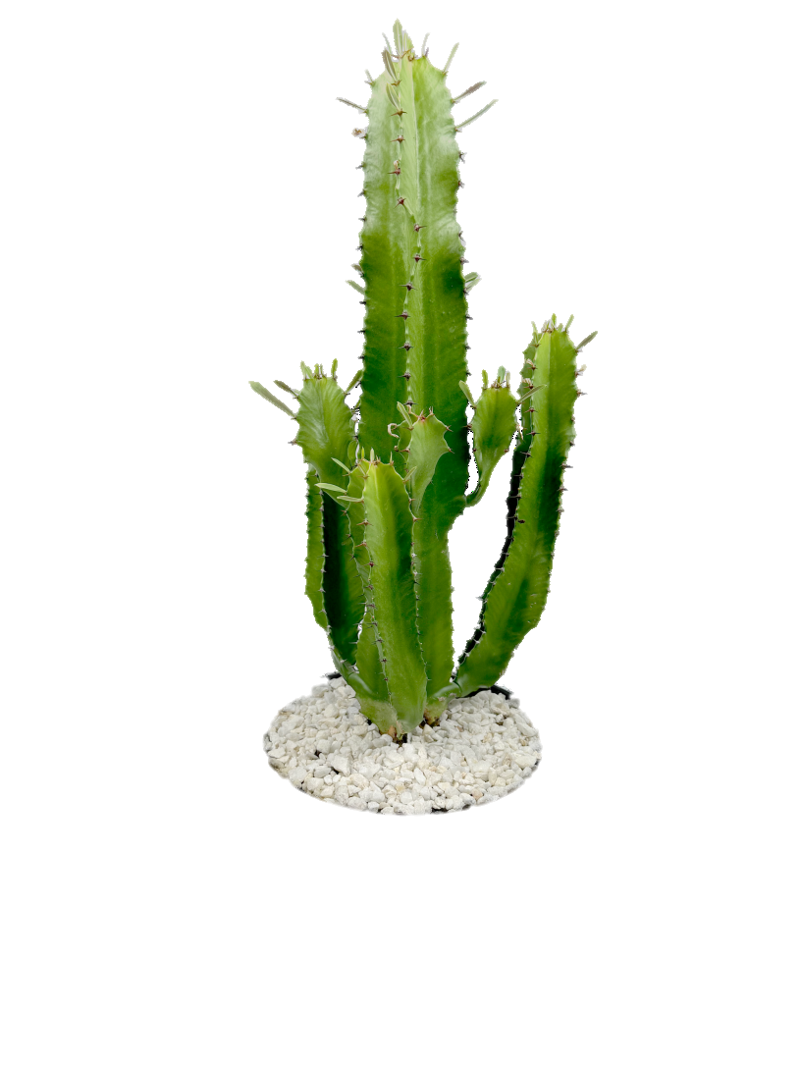
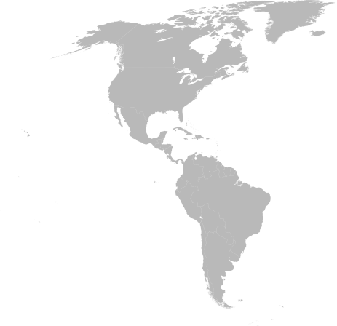
Aula 3. Adaptações dos Organismos
Espinhos

Slide 16
Aula 3. Adaptações dos Organismos
Cutícula

Slide 17
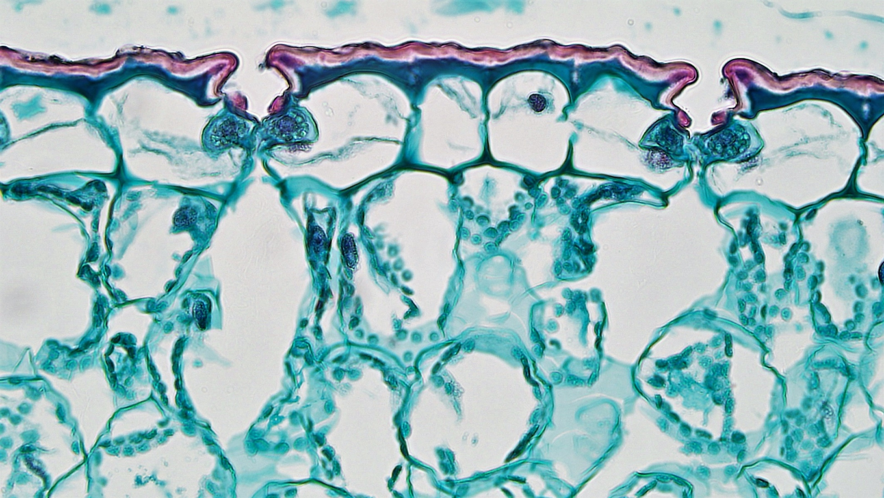
Aula 3. Adaptações dos Organismos
Estômatos em cavidades

Slide 18
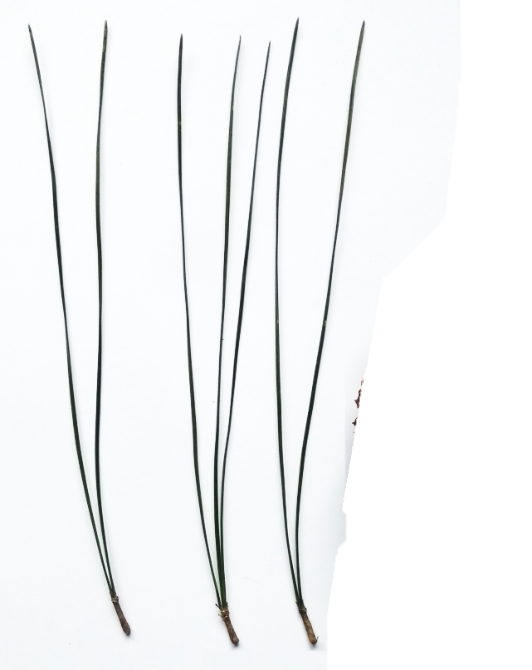
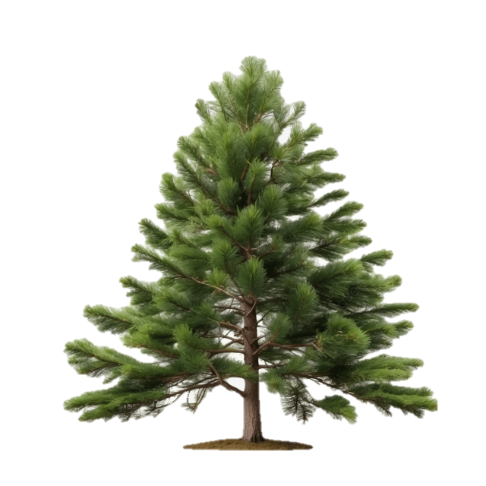
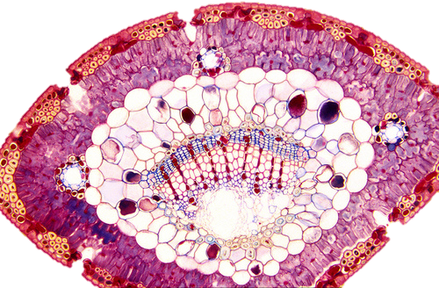
Aula 3. Adaptações dos Organismos
Baixas Temperaturas

Slide 19
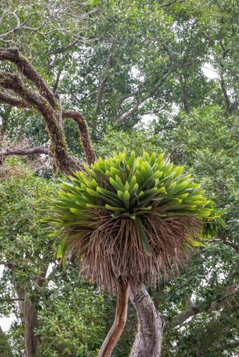
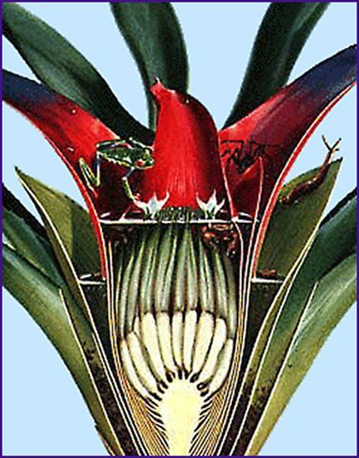
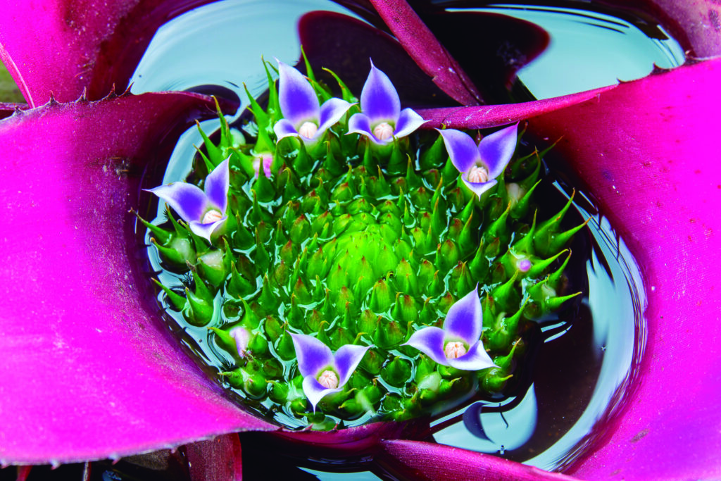
Aula 3. Adaptações dos Organismos
Adaptações a ambientes Terrestres
Epífitas tanque

Slide 20
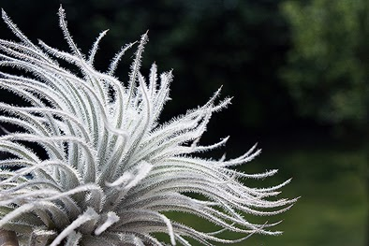
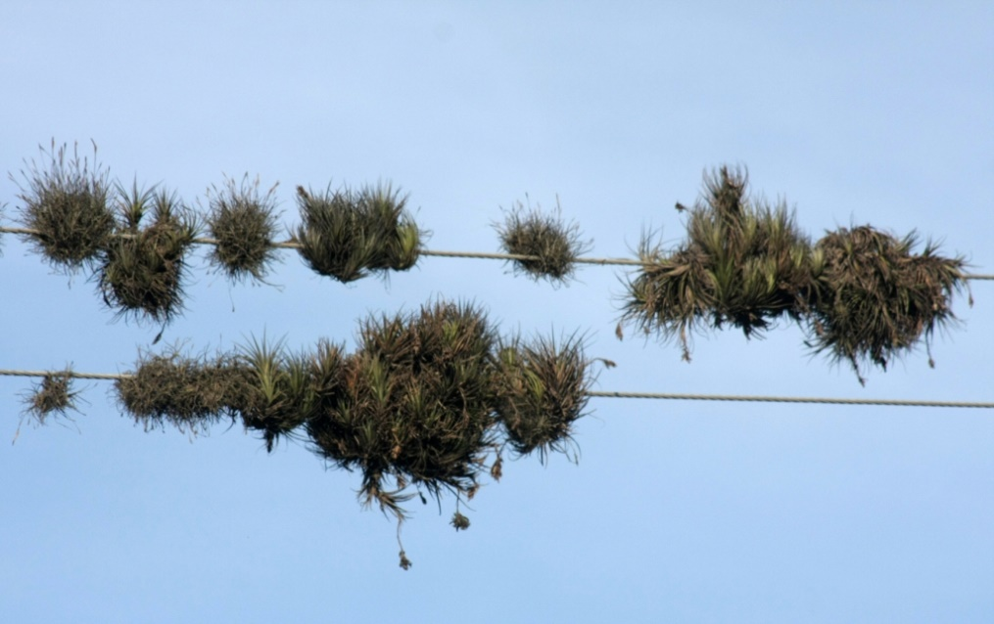
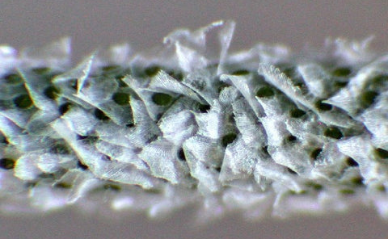
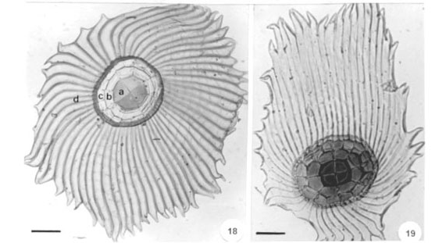
Aula 3. Adaptações dos Organismos
Adaptações a ambientes Terrestres
Epífitas aéreas

Slide 21
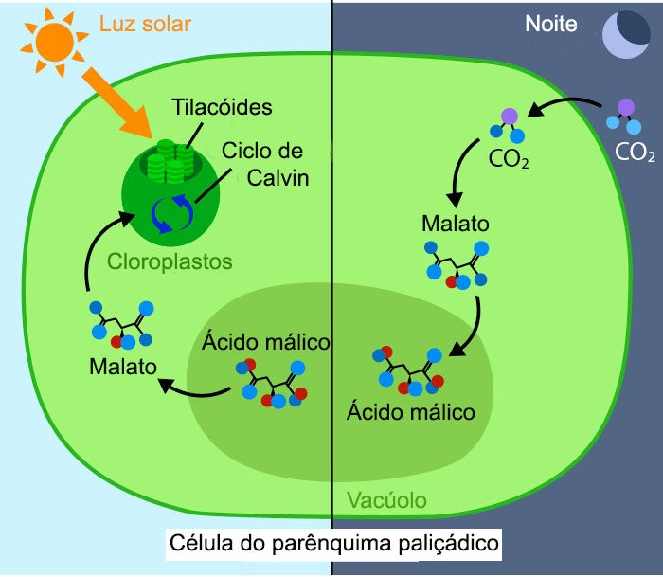
Aula 3. Adaptações dos Organismos
Metabolismo CAM

Slide 22
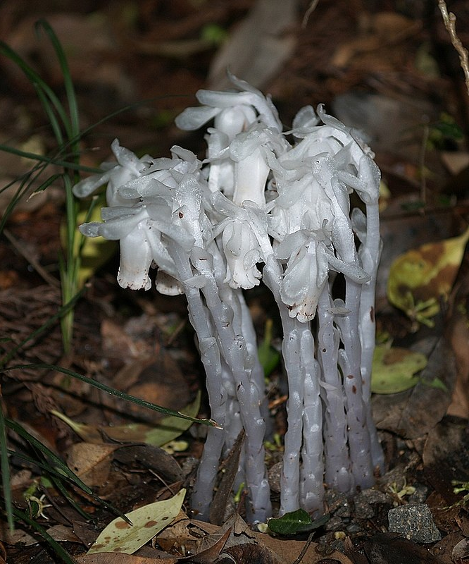
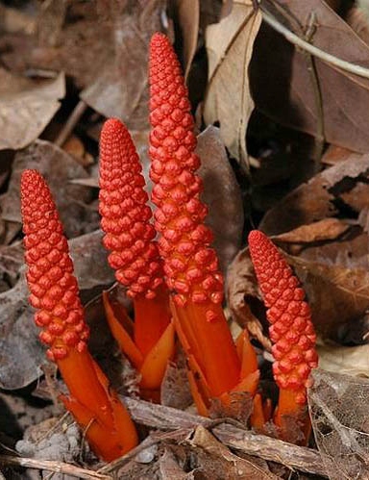
Aula 3. Adaptações dos Organismos
Adaptações a ambientes Terrestres
Mico-heterotróficas
Parasitas

Slide 23
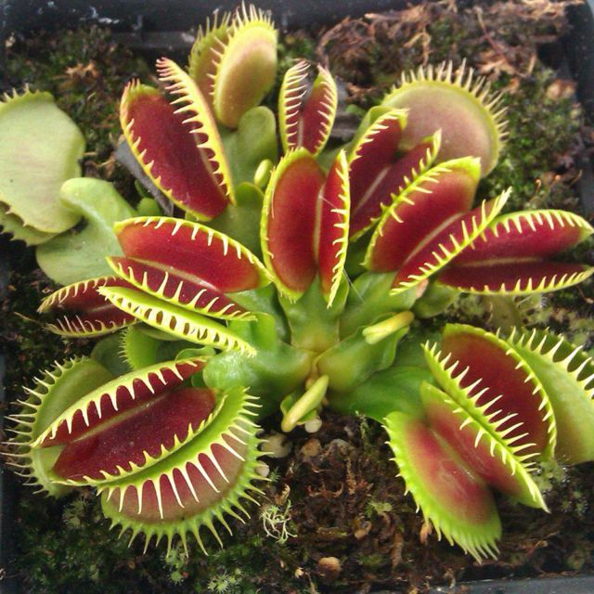
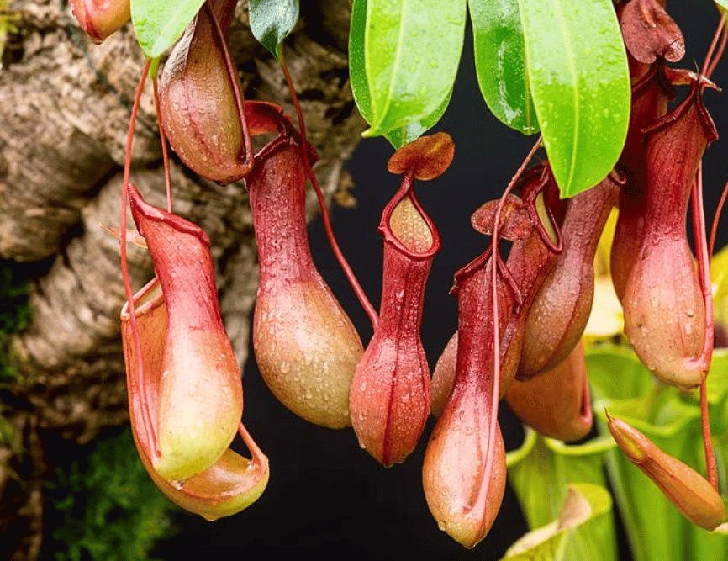
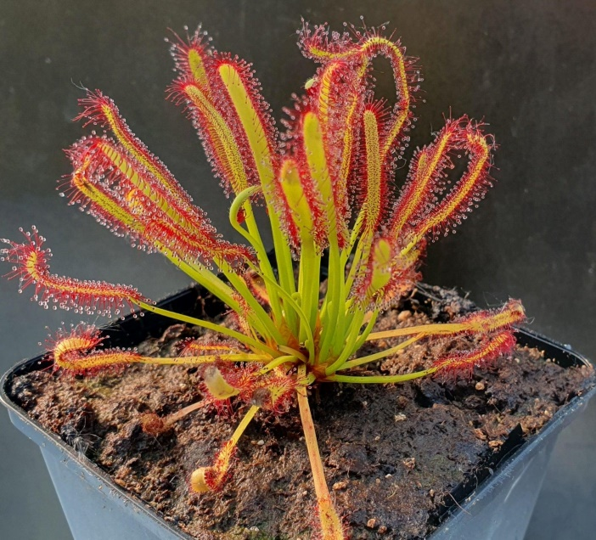
Aula 3. Adaptações dos Organismos
Adaptações a ambientes Terrestres
Dionaea sp.
Nepenthes sp.
Drosera sp.
Folhas “carnívoras”

Slide 24
Aula 3. Adaptações dos Organismos
Adaptações a ambientes Terrestres
Altas Temperaturas

Slide 25
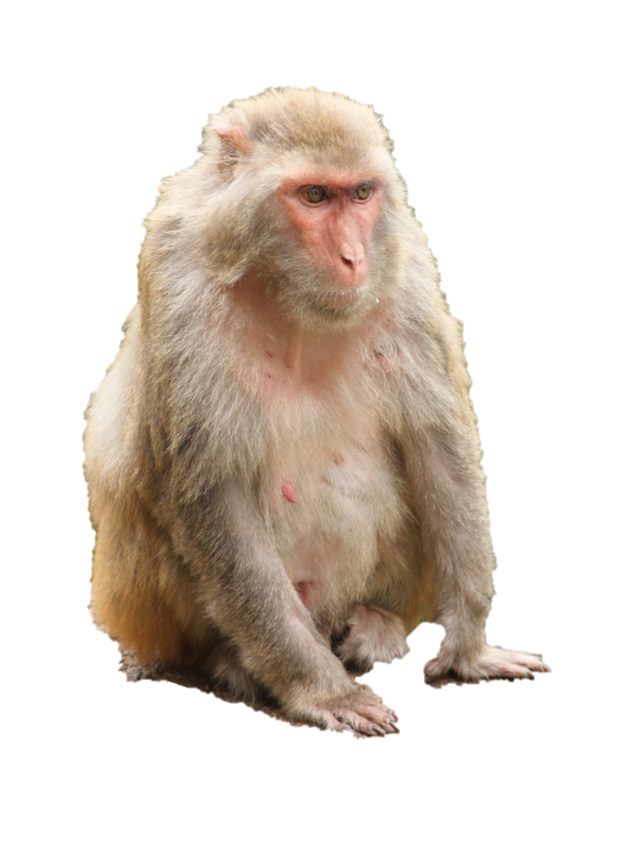
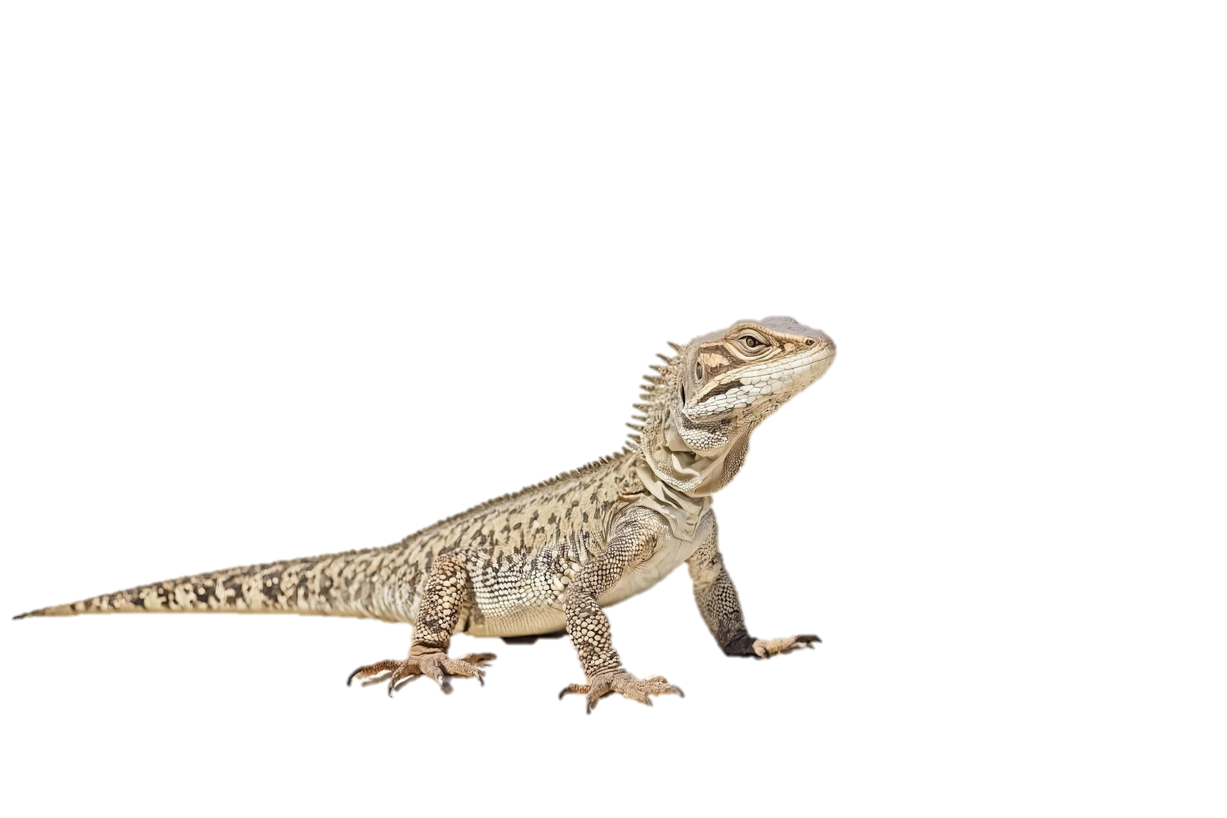
Aula 3. Adaptações dos Organismos
Adaptações a ambientes Terrestres
Endodérmicos × Ectotérmicos
Demanda alimentar (recursos)

Slide 26
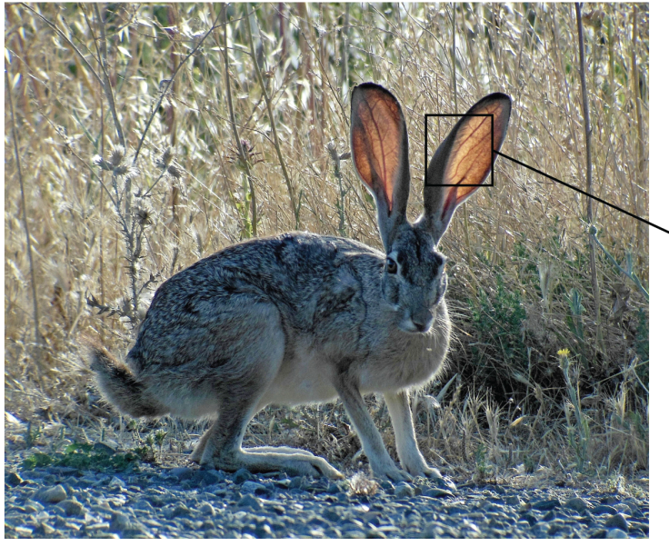
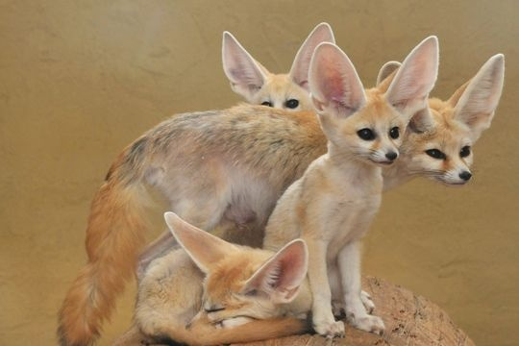
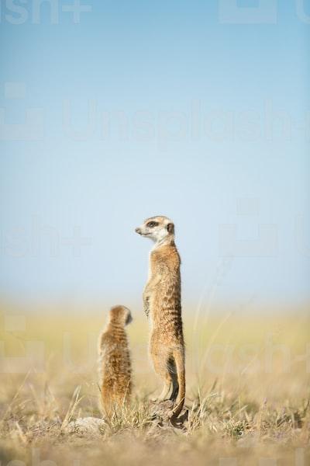
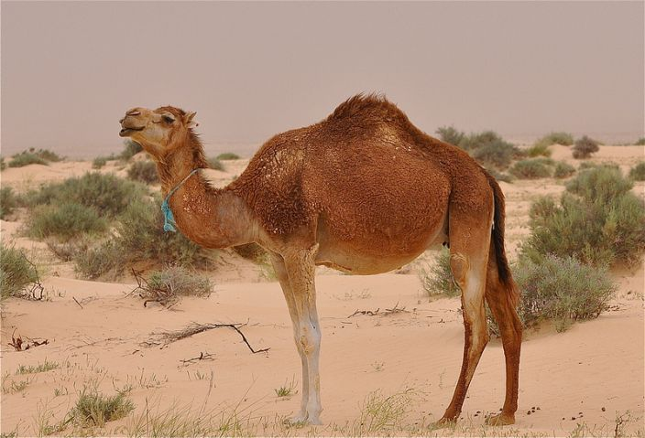
Aula 3. Adaptações dos Organismos
Altas Temperaturas

Slide 27
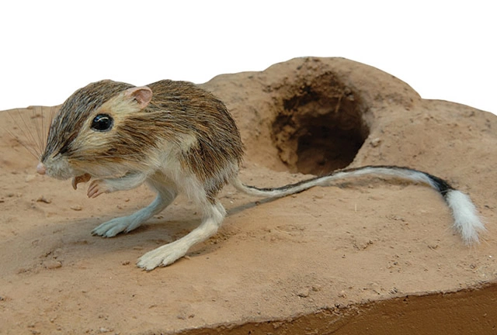
Aula 3. Adaptações dos Organismos
Adaptações a ambientes Terrestres
Altas Temperaturas
Rato-canguru:
Maior atividade à noite (tempo de atividade) quando o ar é frio e no escuro está mais protegido de predadores, além de rins grandes e eficientes (diminuem a perda de água)

Slide 28
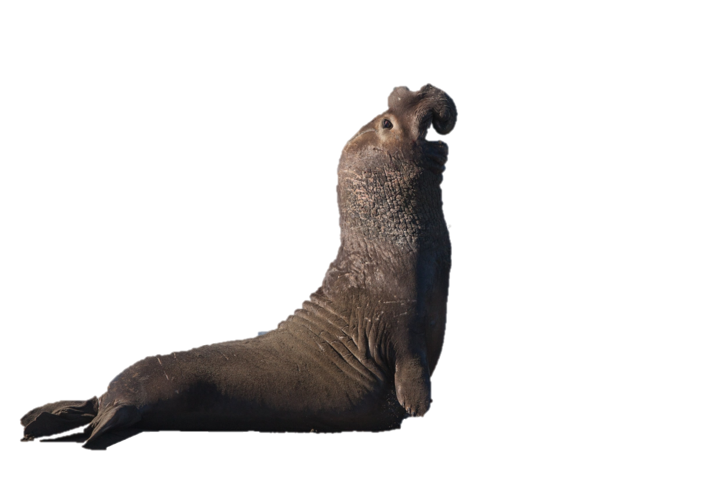
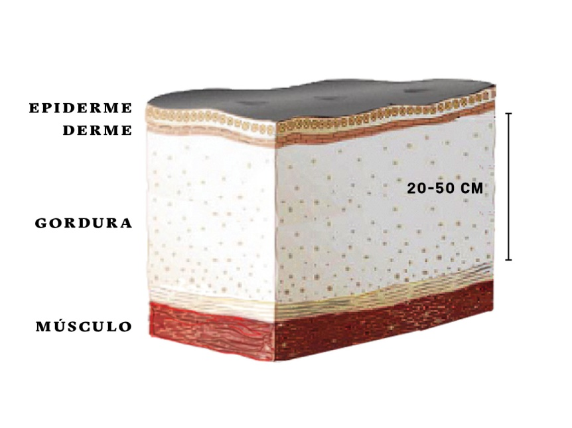
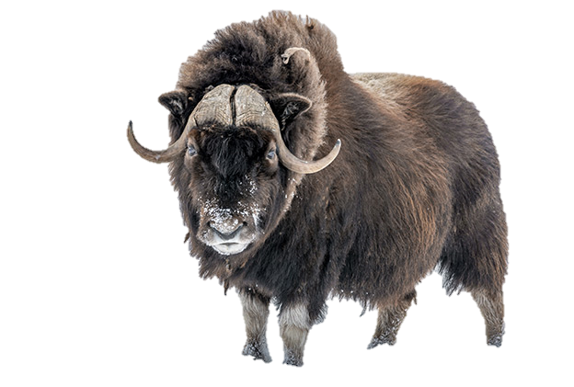
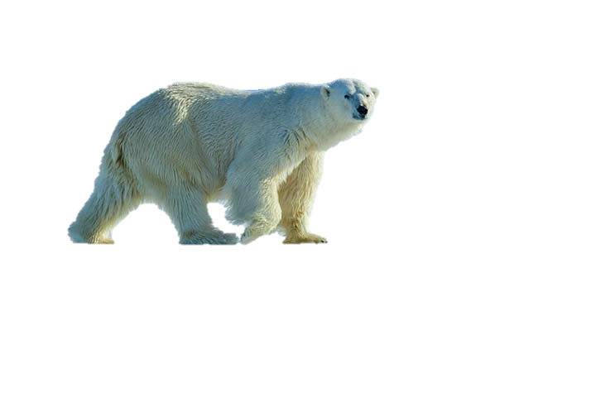
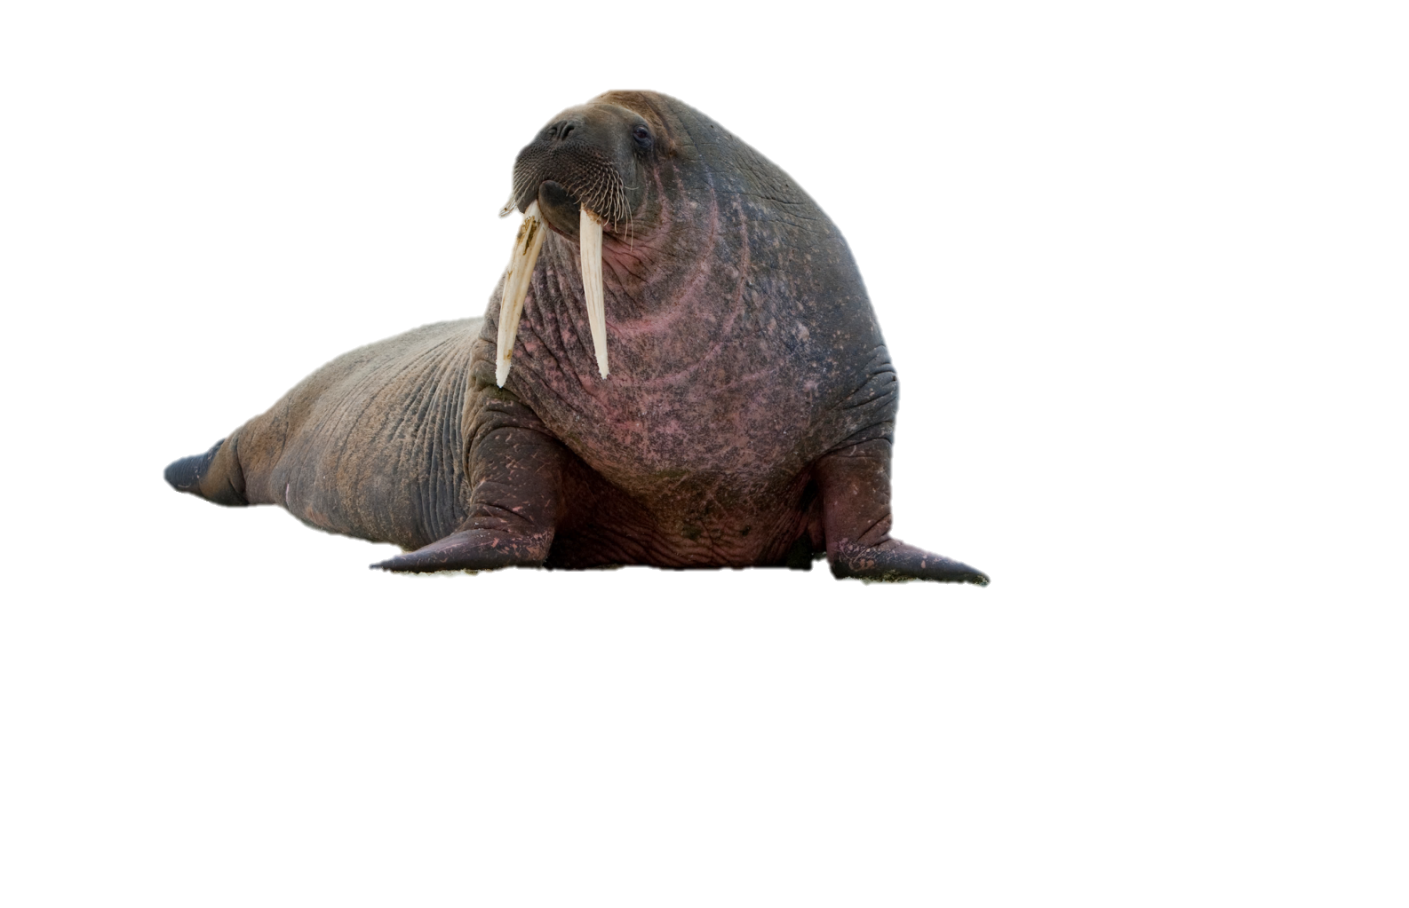
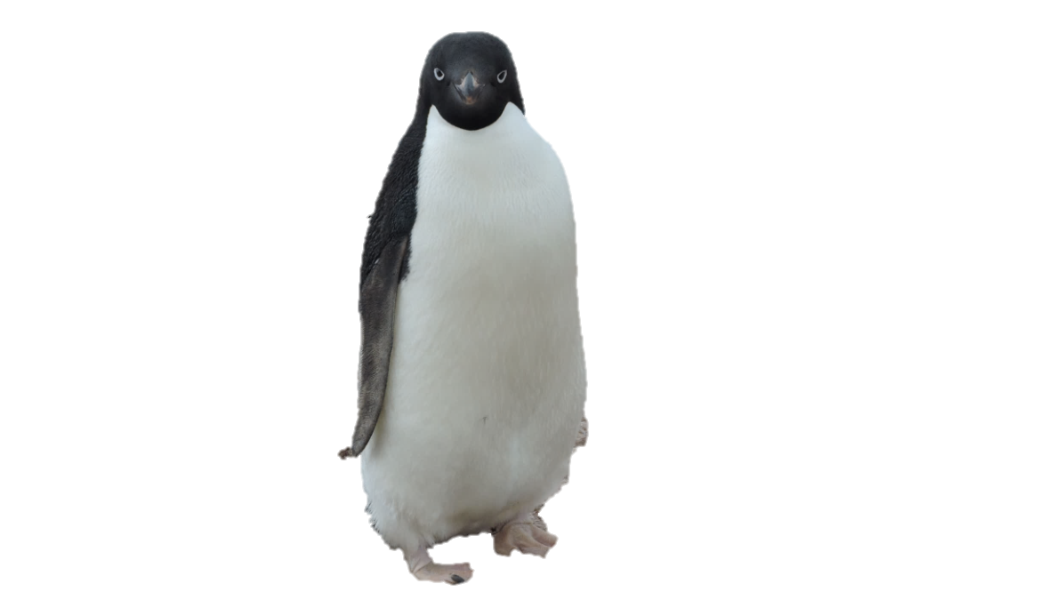
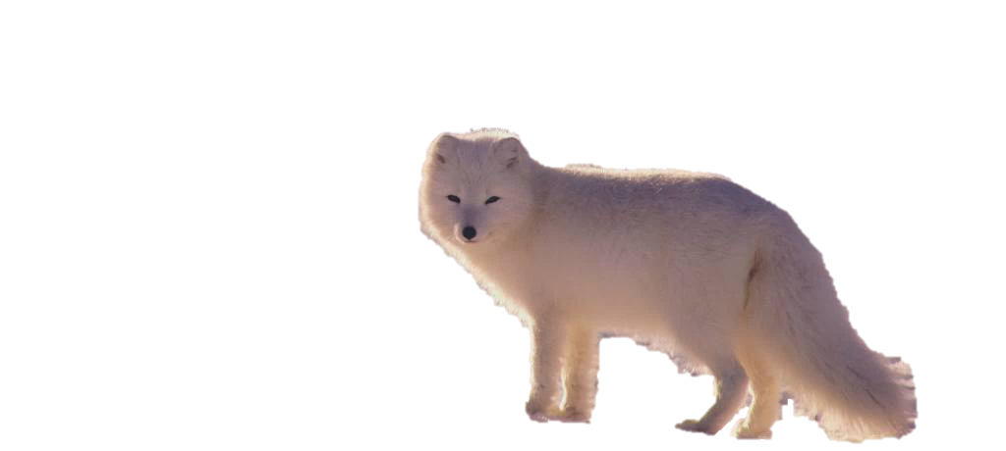
Aula 3. Adaptações dos Organismos
Baixas Temperaturas

Slide 29
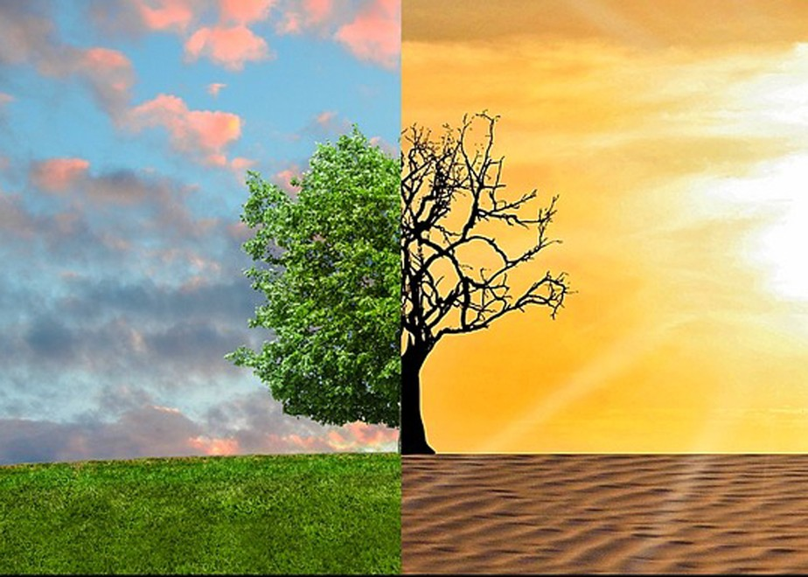
Aula 3. Adaptações dos Organismos
Adaptações a ambientes variáveis

Slide 30
Aula 3. Adaptações dos Organismos
Adaptações a ambientes variáveis
Migração

Slide 31
Aula 3. Adaptações dos Organismos
Adaptações a ambientes variáveis
Migração

Slide 32
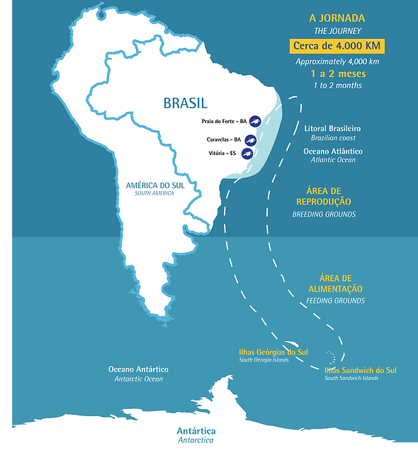
Aula 3. Adaptações dos Organismos
Adaptações a ambientes variáveis
Migração

Slide 33
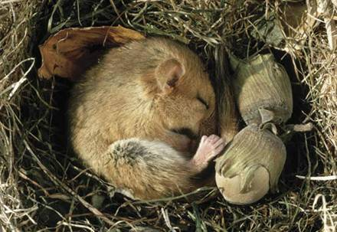
Aula 3. Adaptações dos Organismos
Adaptações a ambientes variáveis
Dormência
Ato de se tornar inativo associado a condições ambientais
Hibernação em mamíferos
Diapausa em insetos
Mecanismo presente em sementes, esporos de algas e bactérias, e em fungos

Slide 34
Aula 3. Adaptações dos Organismos
Adaptações a ambientes variáveis
Dormência
Torpor
→ Breve período de dormência, durante o qual o animal reduz sua atividade e sua temperatura corporal diminui
→ Conservação da energia

Slide 35
Aula 3. Adaptações dos Organismos
Adaptações a ambientes variáveis
Penas e água?
Glândulas uropigianas

Slide 36
Aula 3. Adaptações dos Organismos
Adaptações a ambientes variáveis
Armazenamento
Plantas resistentes ao fogo
Plantas do cerrado armazenam reservas alimentares (ex. amido) nas raízes resistentes ao fogo, possibilitando a recuperação depois do incêndio

Slide 37
Aula 3. Adaptações dos Organismos
Adaptações a ambientes variáveis
Armazenamento

Slide 38
Aula 3. Adaptações dos Organismos
Adaptações a ambientes variáveis
Heterofilia

Slide 39
Aula 3. Adaptações dos Organismos
Adaptações a ambientes variáveis
Heterofilia

Slide 40
Aula 3. Adaptações dos Organismos
Aula 3. Adaptações dos Organismos (Cáps. 2, 3 e 4 do Ricklefs)

